Slide 1

Apresentação de Slides por Kelvin Oliveira
Data da última atualização: 24/08/2014

Slide 2

Configurações básicas do Git
Configurar nome de usuário
git config –global user.name “[nome_de_usuário]”
Configurar e-mail
git config –global user.email “[email]”
Fonte:[Link da primeira aula de Git]

Slide 3
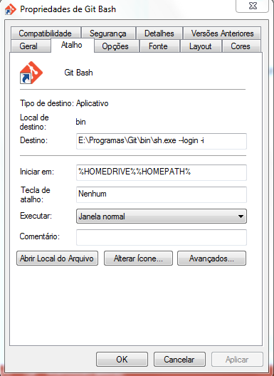
Local aonde o terminal do Git inicia
Abre uma pasta no git:
cd [pasta]
Volta uma pasta no git
cd ..
Limpa a tela ..
clear
Fonte:[Link da segunda aula de Git]

Slide 4
Cria um repositório na pasta atual
git init
Verifica a situação atual de trabalho do repositório
git status
Adicionar arquivos para área intermediária
git add [NomeArquivo]
git add *.[extensão do arquivo]
git add .
- Adiciona tudo na pasta para o repositório
Fonte:[Link da segunda aula de Git]

Slide 5
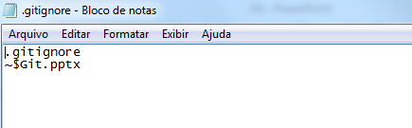
Adicionar os arquivos ao repositório (commit)
git commit –m “[especificação do salvamento]”
Ignorar arquivos que não devem ser controlados
touch .gitignore
Arquivos que devem ser ignorados
Commit sem fase intermediária
git commit –a –m “[especificação do salvamento]”
Fonte:[Link da segunda aula de Git]

Slide 6
Verificar as alterações do ambiente de trabalho
git diff
Verificar as alterações da zona intermediária
git diff --staged
Histórico dos repositórios
git log
git log -p
-(Descrição detalhada)
git log –p –[NúmeroResultados]
-(Descrição por quantidade de logs)
Fonte:[Link da terceira aula de Git]

Slide 7
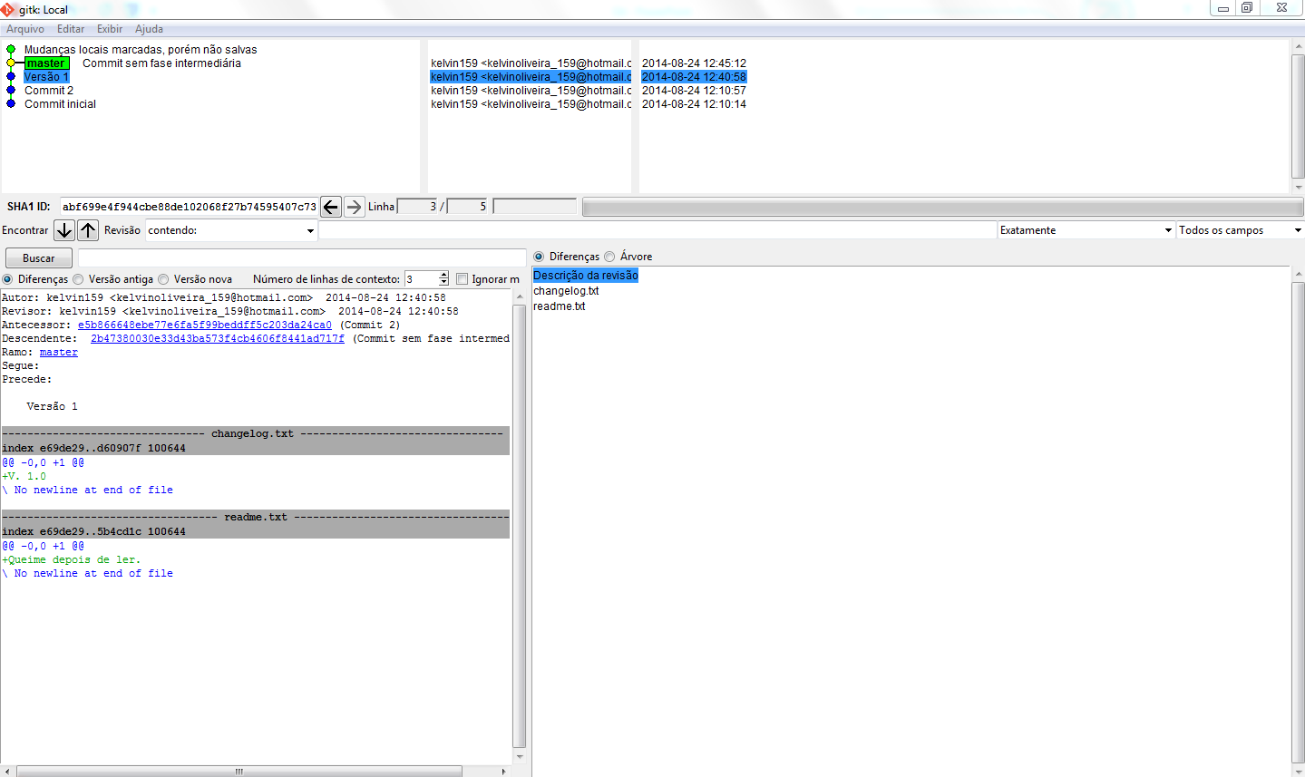
Abre visualizador de relatórios(GUI)
gitk
Fonte:[Link da terceira aula de Git]

Slide 8
Informações dos commit’s resumidas
git log --pretty-oneline
Adicionar um arquivo intermediário a um repositório já existente
git commit --amend -m “[Nome para o último commit]”
Retirar um arquivo da zona intermediária
git reset HEAD [NomeArquivo]
Fonte:[Link da quarta aula de Git]

Slide 9
Deletar arquivo do repositório:
git rm [NomeArquivo]
Fonte:[Link da quarta aula de Git]
Lista Tags
git tag
Cria tag
git tag –a [NomeTag] –m “[Mensagem]”
Tag anotada
git tag –a [NomeTag] [CódigoCommit] –m “[Mensagem]”
EX:80cb9ea9c2dc665ea114ef70f2b01beeae695364
Fonte:[Link da quinta aula de Git]

Slide 10
Utilizar uma tag(“voltar no tempo”)
git checkout [tag]
Versão mais recente do ambiente de trabalho
git checkout master
Deletar uma tag
git tag –d [tag]
Fonte:[Link da quinta aula de Git]

Slide 11
Visualizar as ramificações de versões
git branch
Cria uma ramificação
git branch [NomeBranch]
Selecionar uma ramificação
git checkout branch [NomeBranch]
Cria e seleciona uma ramificação
git checkout –b [NomeBranch]
Fonte:[Link da quinta aula de Git]

Slide 12
Visualizar as ramificações de versões
git branch
Transferir arquivos de uma alteração para outra
git merge [ramificação]
*Após a seleção da ramificação de destino
Deletar uma ramificação
git branch –d [ramificação]
Fonte:[Link da quinta aula de Git]

Slide 13
Criar repositório com compartilhamento local
git init -bare
Copiar um repositório
git clone file:////[CaminhoArquivo] [NomeCópia(Opcional)]
Servidor que repositório esta trabalhando:
git remote
Servidor que repositório esta trabalhando:
git push [serividor] [RepositórioAtual]
Fonte:[Link da sexta aula de Git]

Slide 14
Atualizar os dados do servidor
git pull [servidor] [destino]
Atualizar os dados do servidor em ramificações
git fetch [servidor] [branch]
Fonte:[Link da sexta aula de Git]
Salva um par de chaves ssh
ssh-keygen
Fonte:[Link da sétima aula de Git]

